Slide 1


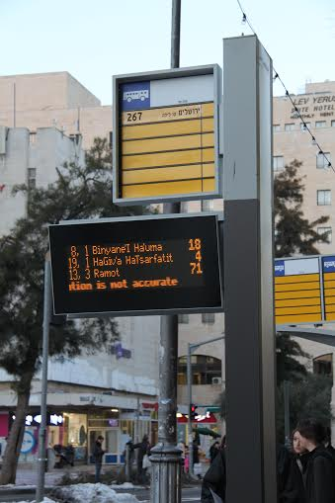
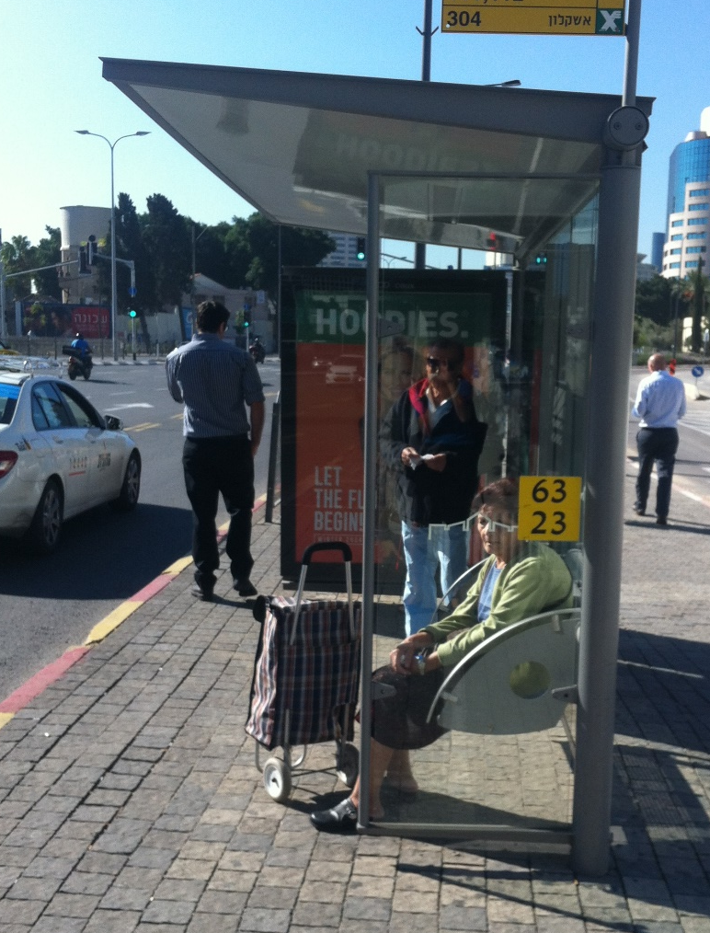
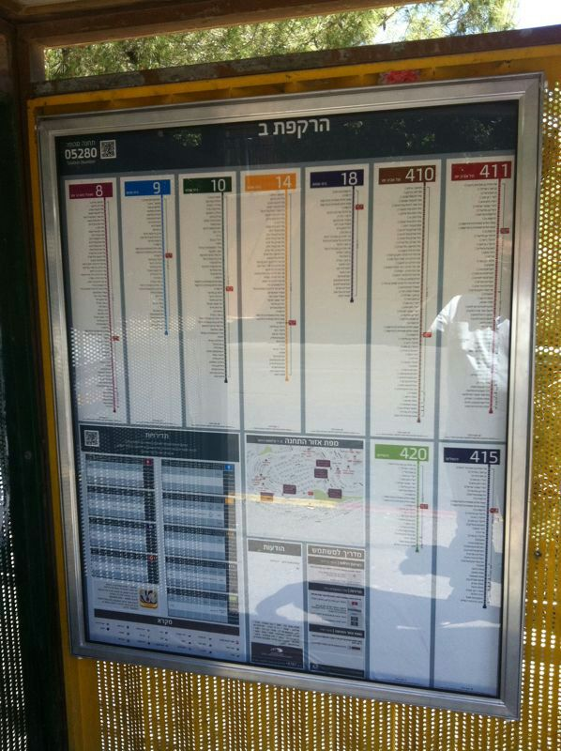
תוכנית לנגישות מידע בתחנות בינעירוניות
שילוט מתחלף
ברקוד בשילוט הסטטי ל'כל קו'
שילוט נגיש

Slide 2
רקע
חוק שוויון הזדמנויות לאנשים עם מוגבלות, תשנ"ח-1998, הסמיך (בסעיף 19(ג)) את שרי התחבורה והאוצר להתקין תקנות להסדרת נגישות לענין שירותי תחבורה ציבורית. בהתאם הותקנו תקנות שיוויון זכויות לאנשים עם מוגבלות (הסדרת נגישות לשירותי תחבורה ציבורית), תשס"ג-2003. מכח תקנה 7 לתקנות הוכנה תכנית לנגישות קווי השירות העירוניים ובכלל זה, התקנת שילוט נגיש בתחנות.

Slide 3
סעיף 19(ג1)(2) לחוק הסמיך את שר התחבורה להתקין תקנות לעניין "הטלת חובה לביצוע התאמות נגישות לאנשים עם מוגבלות חושית באוטובוסים בין-עירוניים לפי תקנים וכללים שיקבעו".
נוסח תקנות אלה – תקנות שוויון זכויות לאנשים עם מוגבלות (נגישות אוטובוסים בין-עירוניים), התשע"ו-2015) נשלח על ידי שר התחבורה, לשם העלאתו על סדר ומה של הוועדה, כבר ב-16.12.2015.

Slide 4
דיון בתקנות אלה התקיים בוועדת הרווחה בחודש יוני 2016.
מעבר לחובת הנגשת אוטובוסים בין עירוניים, אשר נקבעה בסעיף 19(ג1)(2) לעיל, עלתה בדיון שאלת נגישות המידע בתחנות ההסעה הבין עירוניות.
נציגי משרד התחבורה הציעו להגיש תכנית רב שנתית לביצוע הנגשת המידע בתחנות הבינעירוניות, ולהלן עיקריה.

Slide 5
תוכנית להנגשת המידע בתחנות בינעירוניות
שלושה אלמנטים עיקריים
שילוט סטטי נגיש- בהתאם למודל הקיים של שילוט סטטי בתחנות, ההתקנות תבוצענה בתוך 5 שנים, החל משנת 2017. סעיף זה מתוקצב ומוערך לסך 26 מלש"ח, 20% לשנה.
  כחלופה לשילוט הסטטי ייבחן שימוש בטכנולוגיות שונות דוגמת STEP HEAR, ושלט אישי שמתריע על הימצאות נוסע בתחנה.
אפליקציית כל קו- מנגנון קיים וזמין, ניתן לקבל את המידע המופיע באפליקציה באופן קולי.

Slide 6
שילוט אלקטרוני- בימים אלו מגובשים במשרד התחבורה קריטריונים להצבת שילוט אלקטרוני נגיש בתחנות ההסעה. השלטים האלקטרוניים מאפשרים גם קבלת מידע קולי נגיש. בשנת 2017 יותקנו כ 1650 שלטים נוספים בעלות של 30 מלש"ח. מתוקצב

Slide 7
קריטריונים להצבת שילוט נגיש
בתחנה שמשרתת מעל 9 קווים, ייבחרו להצגה/השמעה קולית, הקווים בעלי התדירות הגבוהה ביותר באותה התחנה כפי שיופיעו בשילוט הסטטי.
הצגת שילוט הקו בחלופת הבסיס בלבד.

Slide 8
חלוקת מקבצי התחנות בין המפעילים
  בכל תחנה עובר לעיתים יותר ממפעיל אחד ולכן נדרש לייצר שילוט אחיד עבור כלל הקווים העוברים בתחנה.
  נקבעה חלוקה גיאוגרפית על פיה מציבים שילוט סטטי בתחנות, ובהתאם יוצבו שלטים נגישים.

Slide 9
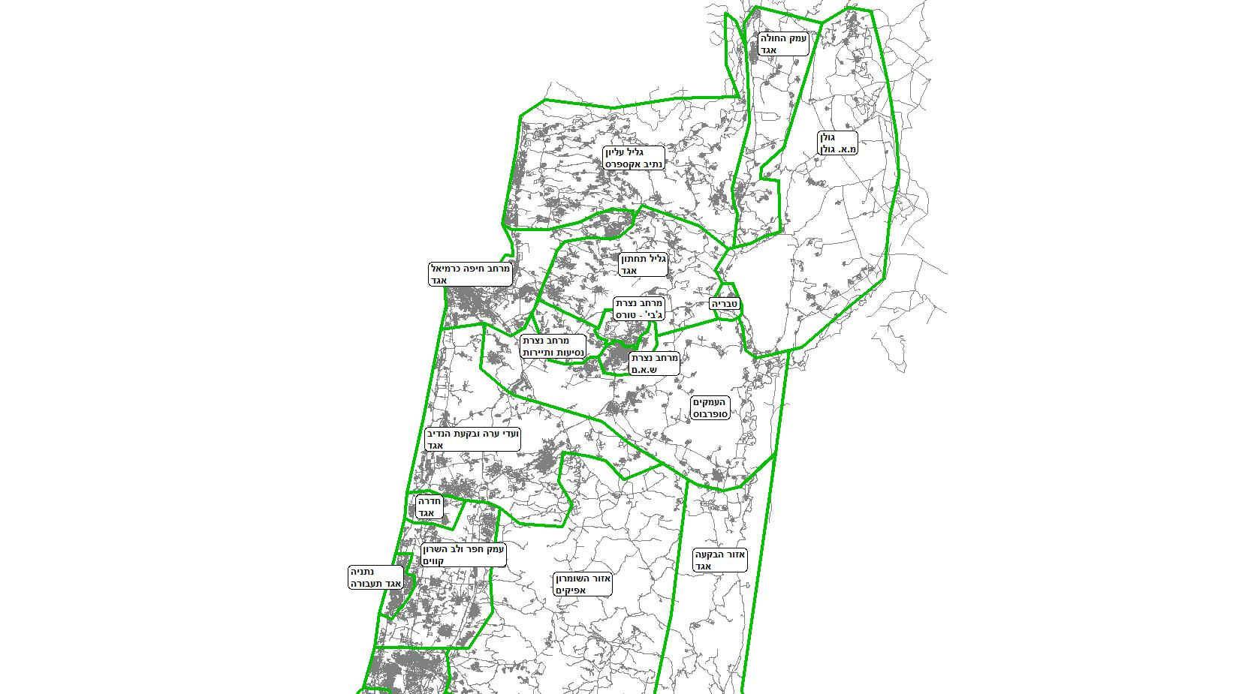
חלוקה גיאוגרפית
אזור הצפון

Slide 10
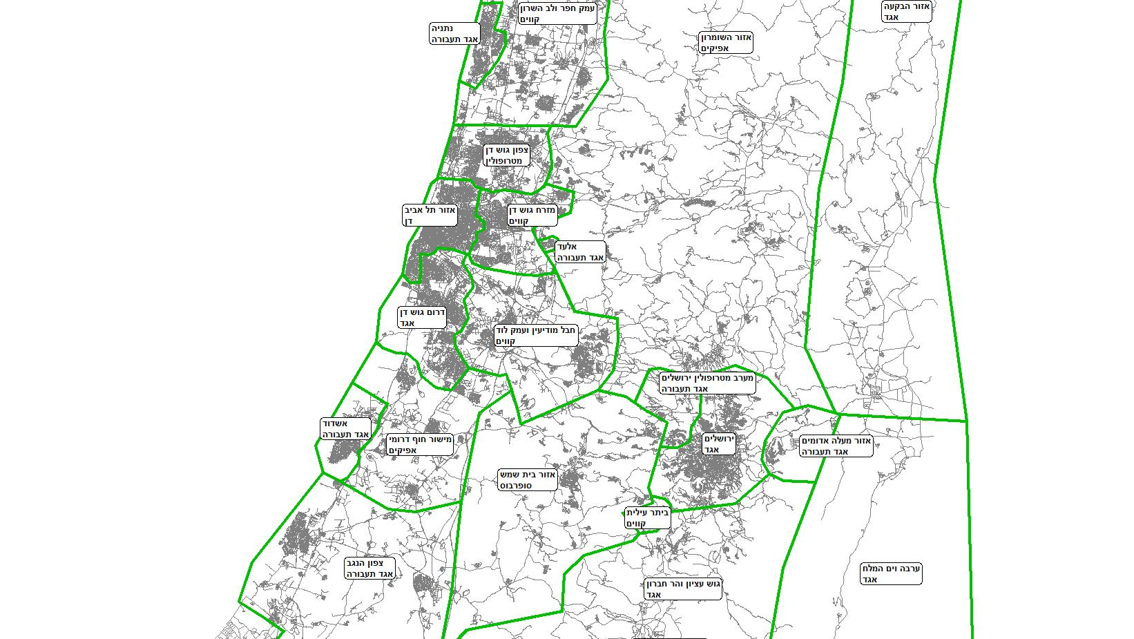
חלוקה גיאוגרפית
אזור המרכז

Slide 11
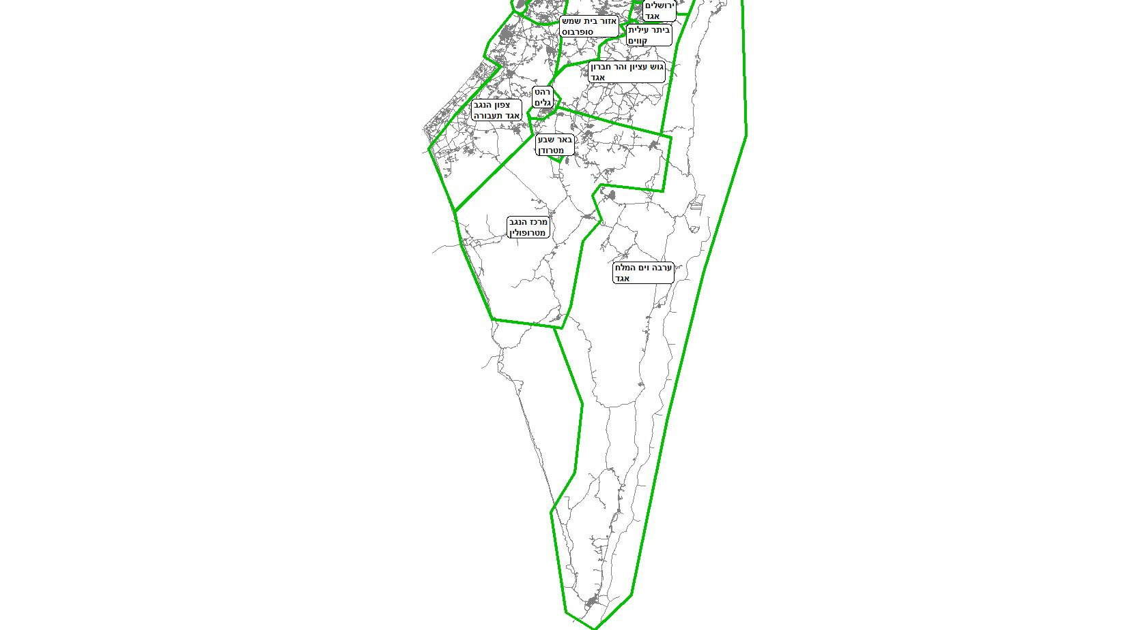
חלוקה גיאוגרפית
אזור הדרום

Slide 12
תוכנית לביצוע
התקנת שלטים נגישים במודל של ה"שילוט סטטי" ברחבי הארץ.
פריסת שילוט אלקטרוני (NEXT BUS) בהיקף של 1700 שלטים בתקציב דו שנתי של 30 מיליון ₪ .
לוחות זמנים- תוכנית חומש כאשר בכל שנה יבוצע 20% מהתחנות החל משנת 2017 עד סוף שנת 2021.
עלויות- 14,676 תחנות ביניערוניות X 9 קווים בתחנה X 200 ש"ח לשלט= 26,416,800 ש"ח .
במקביל להתקנת השילוט הנגיש בכלל התחנות הבינעירוניות, המשרד בוחן פיילוט לטכנולוגיה חדשה באמצעות אפליקציה (step hear) (או באמצעות שלט לאלו שאין בידם סמארטפון), המאפשר לנוסע עם מוגבלות להתריע לנהג שהוא עומד בתחנה, ולקבל מידע אודות הקווים העוברים בתחנה.

